Slide 1
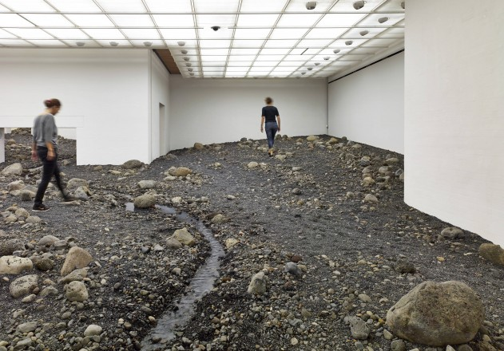
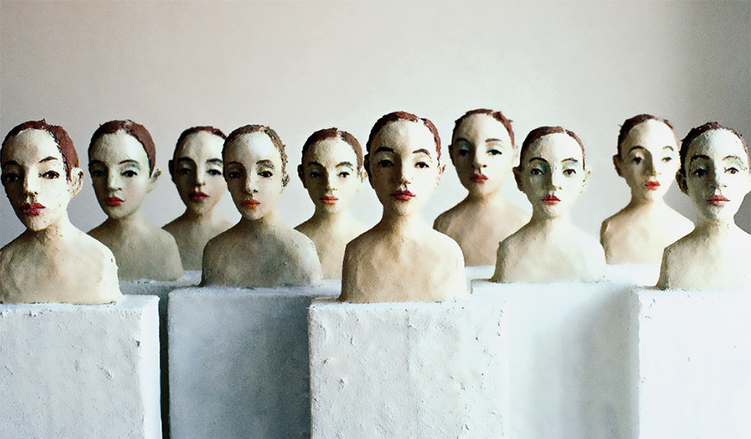
Skulptur, Plastik, Installation

Slide 2
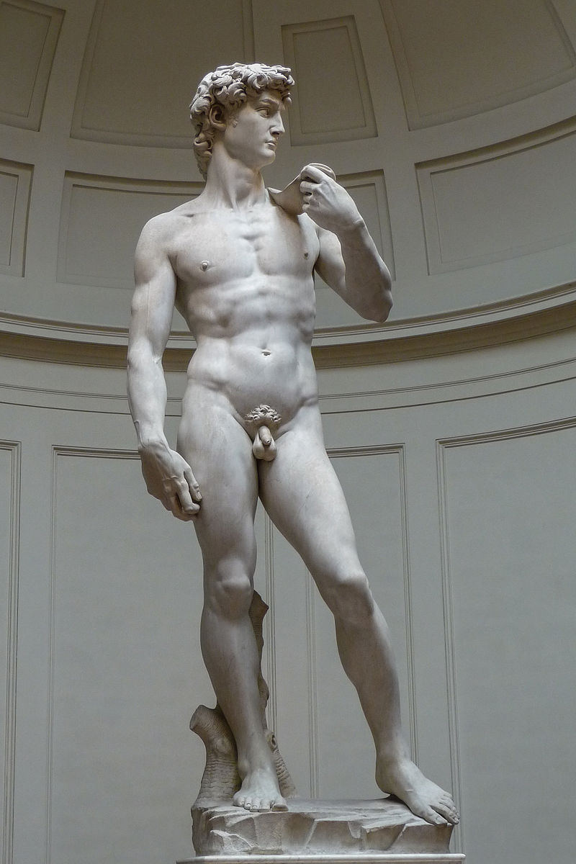
Skulptur
Skulptur (lat. „sculpere“-schneiden, schnitzen meißeln)
Eine Skulptur wird subtraktiv wegnehmend oder abtragend hergestellt. Materialien sind u.a. Holz oder Stein

Slide 3
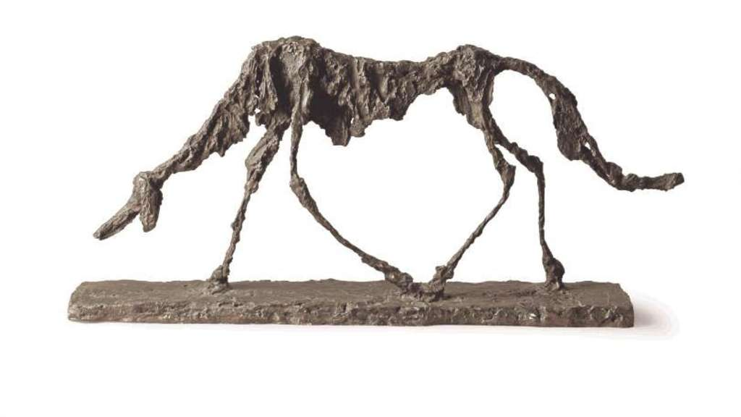
, formen)
Plastik
Plastik (grch. „plassein“- bilden)
Eine Plastik wird additiv aufbauend, modellierend erschaffen. Materialien sind u.a. Ton, Wachs, und andere formbare Werkstoffe. Eine Plastik wird oft an ein Gerüst, einer „Armierung“ aufgetragen. Unterschieden wird in Vollplastik und Relief.
Notes:
Volumen: Raumvolumen: Das „Leere“, d.h. die Luft, die von einer Plastik sozusagen mit erfasst bzw. umfasst wird; das R. ist also der immaterielle Anteil einer Plastik.
Gegenbegriff: Massevolumen. Bereits eine Ritzzeichnung in einem Block oder auf einer Fläche stellt einen – wenn auch sehr geringen - Anteil an R. dar.
Der R.-Anteil erhöht sich z.B. durch Perforation, noch stärker durch weit in den Umraum ausgreifende Einzelteile einer Plastik. Eine starke Steigerung des R. und zugleich extreme Reduzierung des Massevolumens liegt z.B. im Fall einer linearen Drahtplastik vor (Beispiel: A. Calder, Kugelstoßer. 1929). Einen extremen Anteil an R. hat eine Kinetik.

Slide 4
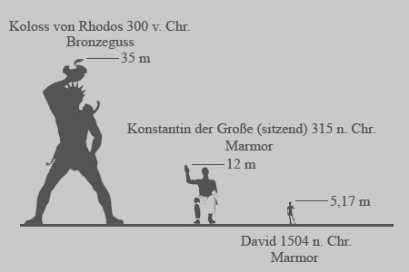
Notes:
Die Kolossalstatue Konstantins des Großen war eine zwölf Meter hohe Marmorstatue Kaiser Konstantins in Rom.
Konstantin ließ sie nach seinem Sieg gegen seinen Konkurrenten Maxentius etwa um 312–315 n. C. anfertigen.
Als Demonstration der neu errungenen Macht wurde die Statue in der Maxentiusbasilika am Rande des Forum Romanum errichtet.

Slide 5
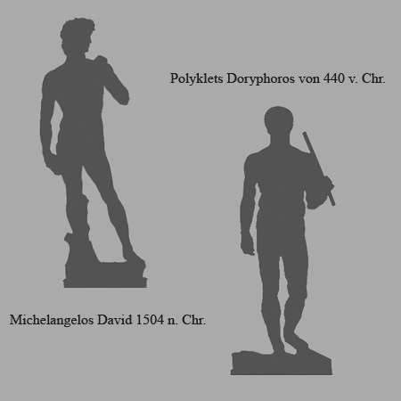
Notes:
Michelangelo schuf mit David die erste freistehende Kolossalstatue der neuen Zeitrechnung.
Kontrapost:
Der Kontrapost (von ital. contrapposto „Gegensatz, -stück“) ist ein Gestaltungsmittel in der Bildhauerei. Er bezeichnet das Nebeneinander von Stand- und Spielbein einer menschlichen Figur zum Ausgleich der Gewichtsverhältnisse. Das Becken tritt dabei aus der senkrechten Körperachse. Der durch die hieraus resultierende Gewichtsverlagerung einsetzende Hüftschwung mit der Schieflage des Beckens in der Balance ist ebenfalls symptomatisch für das Spiel mit Gegensätzen wie Ruhe – Bewegung, Spannung – Entspannung, Hebung – Senkung, die letzten Endes zu einem homogenen Ausgleich führen.

Slide 6
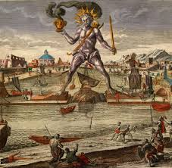
Kolossalstatue = überlebensgroße Darstellung eines Menschen, eines Gottes, eines Tieres oder eines mystischen Wesens
Notes:
Erstmalig wurde der Begriff für den Koloss von Rhodos verwendet und übertrug sich in Folge auf alle vollplastischen Skulpturen
einer vielfachen Größe des Originals.
Der Koloss von Rhodos: Eine 30 Meter hohe Bronzestatue des Sonnengottes Helios, die im dritten Jahrhundert vor Christus auf Rhodos errichtet worden war. Der Riese grüßte jedoch nur etwas mehr als 50 Jahre lang die Seefahrer, dann wurde er bei einem Erdbeben zerstört. In der Antike zählte er zu den sieben Weltwundern seitdem ranken sich Geschichten und Gerüchte um ihn – und über seinen Standort gibt es nur Vermutungen.

Slide 7
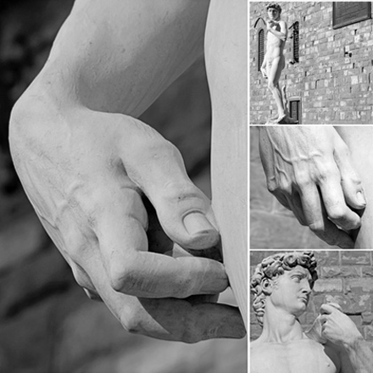
Die Kolosse, aus den verschiedensten Materialien wie Stein, Bronze, Marmor, Holz und Elfenbein gefertigt, dienten der Verehrung, der religiösen Anbetung, der Abschreckung oder auch rein repräsentativen Zwecken
Notes:
Im Mittelmeerraum geriet diese Technik und Fähigkeit über Jahrhunderte in Vergessenheit und erst Michelangelo gelang mit David eine Wiedergeburt dieser Kunstfertigkeit.

Slide 8
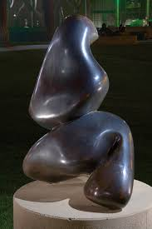
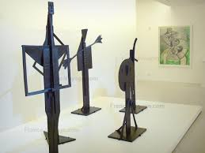
Die Komposition (lat. componere- „zusammensetzen“) wird auch Aufbau und Gliederung genannt.
Notes:
Sie beinhaltet insbesondere die Formkontraste, das Verhältnis der Teile zum Ganzen.
Grundsätzlich kann der Aufbau einer Arbeit
Entweder „organisch“ gewachsen oder „tektonisch“ (gebaut)
erscheinen.
Hier: Hans Arp und Picasso
Hans oder Jean Arp (* 16. September 1886) war ein deutsch-französischer Maler, Graphiker, Bildhauer, und Lyriker
Er bewegte sich in den künstlerischen Kreisen der Konstruktivisten und den Pariser Surrealisten, wobei er 1916 den Dadaismus als eine literarische und künstlerische Bewegung als Antwort auf den Ersten Weltkrieg und gegen dessen soziale Konventionen in Zürich mitbegründete. Arps Œuvre ist vom dadaistischen Prinzip des Zufalls und ab den 1920er-Jahren von einer "Objektsprache" des Alltäglichen geprägt. Besonders charakteristisch ist seine Auseinandersetzung mit "biomorphen", naturnahen, gerundeten Formen, die sein Werk bis heute unverkennbar machen.

Slide 9
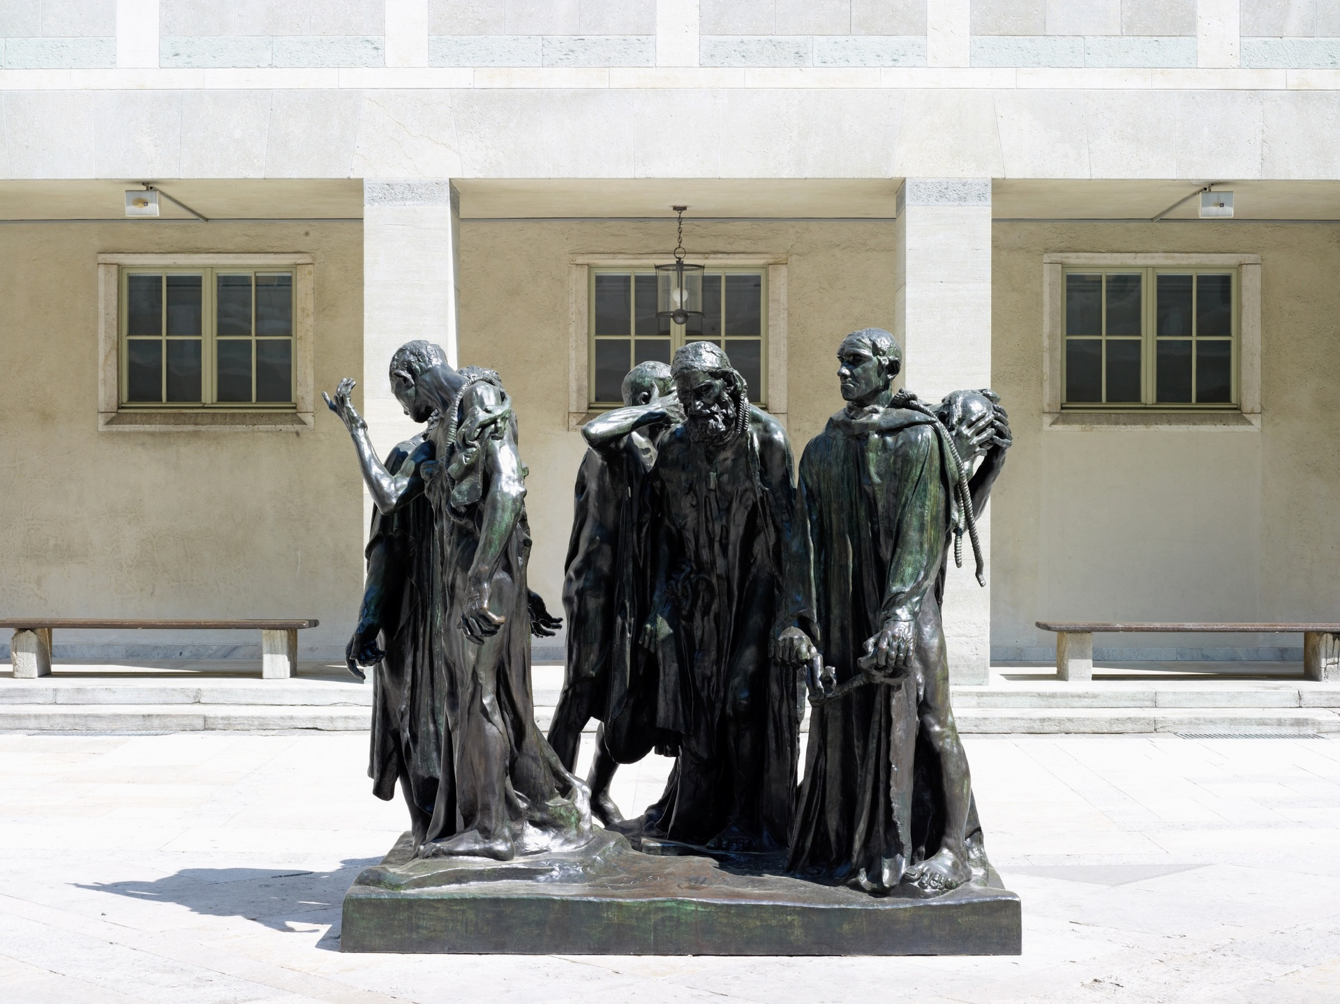
Auguste Rodin: Die Bürger von Calais 1886, Bronze
Notes:
Erinnerung: Rettung der Stadt vor den Engländern 1347. Verzweifelung auf niedrigem Sockel, kein heroisches Denkmal…..

Slide 10
Denkt euch eine fiktive Person aus, der ihr eine Erinnerungsstätte errichten möchtet!
Formuliert ihren Lebenslauf und ihre Verdienste
Überlegt, an welchem Ort es stehen und mich welchen Materialien es errichtet werden soll und fertigt eine Entwurfsskizze an
Baut ein entsprechendes Modell

Slide 11
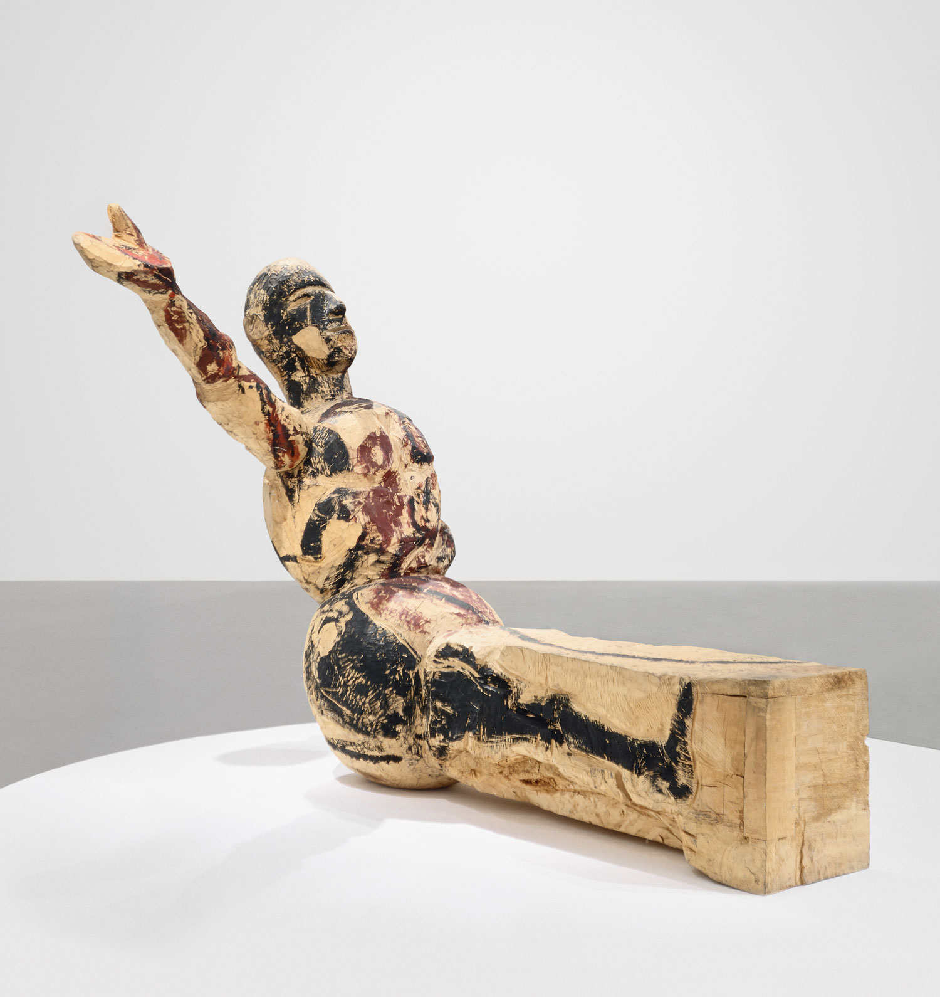
Georg Baselitz, Modell für eine Skulpur, Holz und Tempera, 1979/80

Slide 12
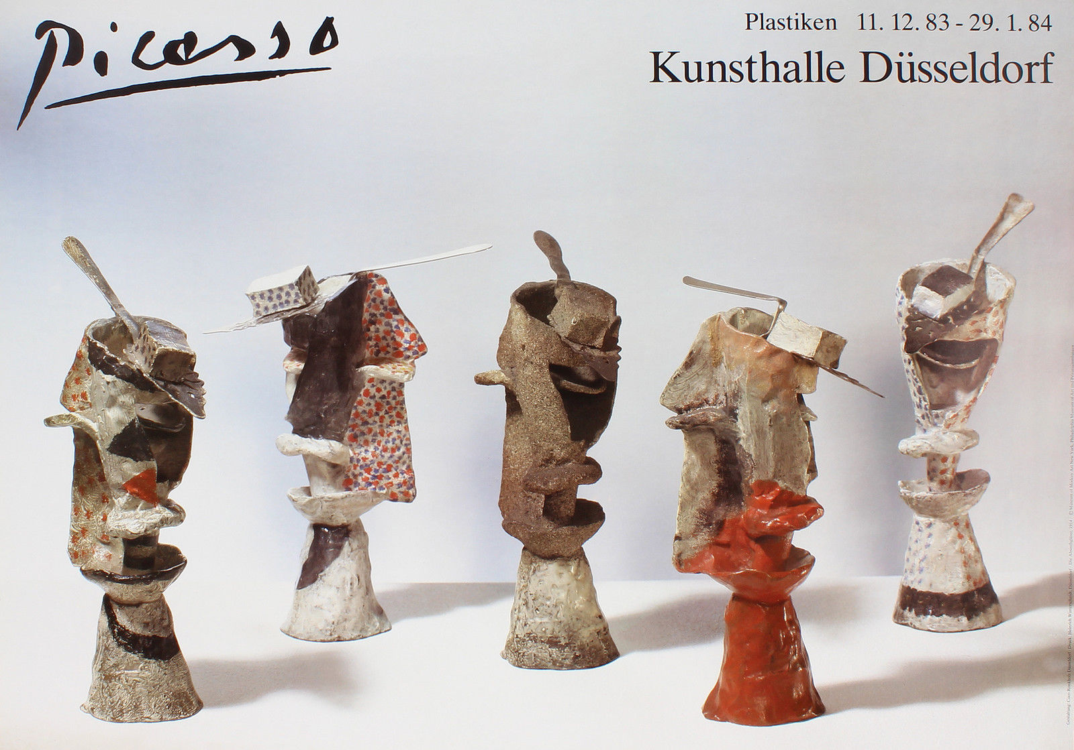
Notes:
Der spanische Künstler Pablo Ruiz Picasso (1881-1973), der zu den bedeutendsten Künstlern des 20. Jahrhunderts zählt, schuf im Laufe seines Lebens nicht nur Gemälde, sondern auch ein innovatives sowie einflussreiches bildhauerisches Werk.
Oftmals fertigte er Kunstwerke aus Materialien oder Gegenständen, die für gewöhnlich befunden wurden (Nägel, Lenkstangen, Wasserhähne, Siebe, Gabeln, Teller, Ziegelstückchen, Sand, Draht usw.), und ließ sich von den Masken oder Glücksbringern außereuropäischer Kulturen inspirieren.
Mit seinen Kreationen verstößt Picasso erheblich gegen die zeitgenössischen Konventionen der Bildhauerei. Indem er eine Vielzahl an Techniken und Materialien vereinte und völlig neue Formen schuf, trug er zu einer breiteren Definition des Begriffs Bildhauerei bei. Picassos Skulpturen legten auch den Grundstein für die radikalsten Formen der modernen Bildhauerei, die Generationen von Künstlern bis zum heutigen Tage inspirieren.

Slide 13
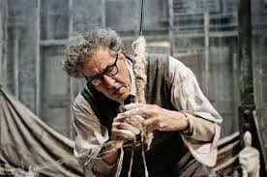
Alberto Giacometti
1901- 1966
Notes:
Alberto Giacometti, 1901-1966, Maler, Bildhauer
Ab 1925 orientiert sich Alberto Giacometti auch an der plastischen Kunst der Naturvölker.
Ab 1926 entstehen die "Plates" – abgeflachte Figuren in dünner Scheibenform, so etwa das Werk Femme-cuiller von 1926-27, mit nahezu glatter Oberfläche, auch Gips oder in Marmor umgesetzt. Mit diesen Arbeiten erregt Alberto Giacometti auch die Aufmerksamkeit des Pariser Surrealisten-Kreises
Die Kriegsjahre 1939-45 verbringt Alberto Giacometti in Genf. Dann kehrt er nach Paris zurück, wo nun dünne, fasst masse- und gewichtslose sowie gelängte Figuren aus Bronze entstehen, deren Magerkeit noch verstärkt wird durch einen vergleichsweise kompakten Unterbau, auf den Giacometti die Gestalten setzt.

Slide 14
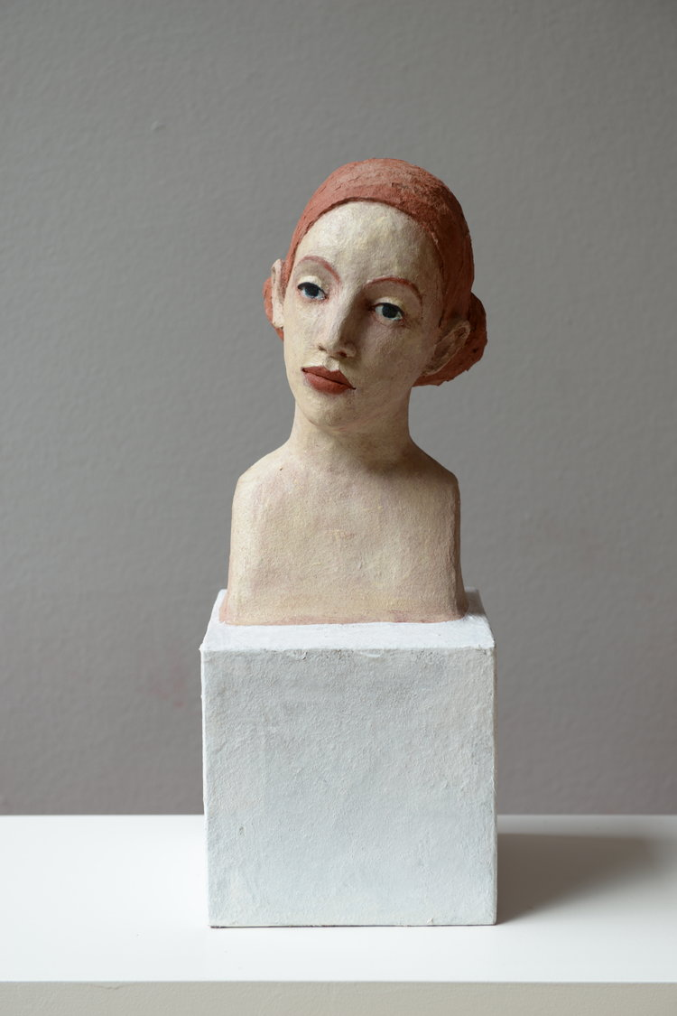
Annette Meincke-Nagy
„Sich in ein Gesicht hineinzubegeben, wie in eine Landschaft, das ist es was mich reizt.“
Notes:
Die Werke von Annette Meincke-Nagy bestehen aus einem Zellulose-Quarz-Leim-Gemisch. Auf einem Drahtgerüst wachsen sie über Wochen Schicht für Schicht heran und werden anschließend bemalt.

Slide 15


Slide 16
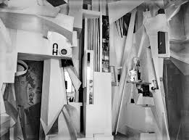
Die Installation
In der Bildenden Kunst: ein meist raumgreifendes, ortsgebundenes und oft auch orts- oder situationsbezogenes dreidimensionales Kunstwerk.
Notes:
Kurt Schwitters, Merzbau
– Die Skulptur ist nur ein Objekt, während eine Installation aus mehreren oder
keinen Objekten besteht.
– Die Installation multipliziert und vergrössert das Medium der Skulptur.

Slide 17
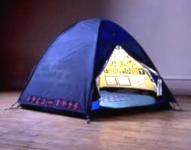
„ Die Installation mag aus keinem Objekt bestehen, ist jedoch eine räumliche Erfahrung, nicht ungleich einer architektonischen Manifestation.“
Tracey Emin "Everyone I Have Ever Slept With” 1963-1995"

Slide 18
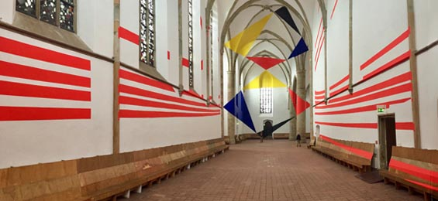
Felice Varini
Der Schweizer Künstler wurde 1952 in Locarno geboren, lebt und arbeitet seit 1980 in Paris. Seit Ende der 70er-Jahre arbeitet er an Projekten im öffentlichen Raum und kreiert optisch-malerische Installationen in Innenräumen.
Notes:
– Der Künstler/ die Künstlerin hat ein Arrangement kreiert, ein integrierendes,
zusammenhaltendes, behutsam ausgedachtes Ganzes.
– Der Ausstellungsort, das Museum oder ein anderes Lokal - der Kontext wurde
oft Inhalt der Arbeit und auch die Ausgangslage für eine Diskussion über die Bedeutung des Werkes.

Slide 19
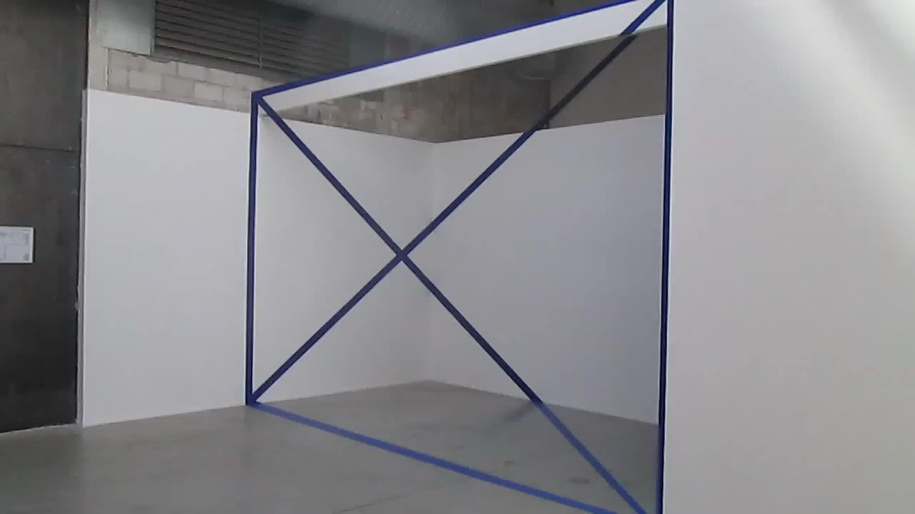

Slide 20
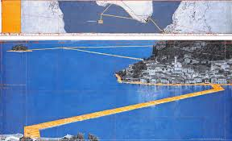
Christo: Floating Piers, Italien 2016
Notes:
Environment , englisch, environnement, französisch, "Umwelt",
Seit den späten 1950er Jahren Bezeichnung für die Einbeziehung und Ausgestaltung der unmittelbaren Umgebung eines Kunstobjektes zur Erhöhung des Gesamteindrucks. Man spricht in dem Zusammenhang von "begehbarer Raumgestaltung", "räumlicher Erlebenseinheit" und "Ambientekunst". Als Erweiterung des Kunstwerks tritt ein szenisches Element hinzu.

Slide 21
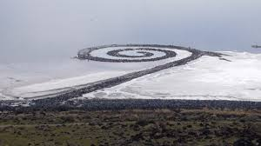
"I am for an art that takes into account the direct effect of the elements as they exist from day to day apart from representation.”
Robert Smithson
Spiral Jetty 1970
Notes:
Robert Smithson gehört zu den interessantesten Künstlern, die ab den 60er Jahren des vergangenen Jahrhunderts neue, institutionskritische Kunstformen erprobten und visionäre Ideen vertraten. Die wohl bekannteste Arbeit Smithsons’ ist sein monumentales, im Great Salt Lake in Utah realisiertes Earthwork „Spiral Jetty“, das sich als amerikanische Ikone ins Gedächtnis der Kunstwelt eingebrannt hat. Das einzige in Europa realisierte Land-Art Projekt entstand 1971 im Zusammenhang mit der Ausstellung „Sonsbeek buiten de perken“, die über die gesamten Niederlande verteilt raumgreifende Kunstprojekte umfasste.

Slide 22
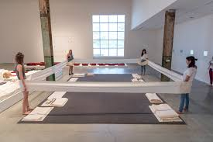
Franz Erhardt Walther
„Werkstücke“
Notes:
In der Walther’schen Vorstellung hatte die Kunst so einen immateriellen, performativen Charakter und fand ihren Ort im jeweils individuellen körperlichen und gedanklichen Handlungsprozess der Beteiligten mit den vorgegebenen Arbeiten. Die Rolle des Künstlers verschob sich dabei von der eines Schöpfers sinnstiftender Werke hin zum bloßen instrumentalen Ermöglichen eines bewussten und persönlichen Erlebens von ästhetischen Erfahrungen

Slide 23
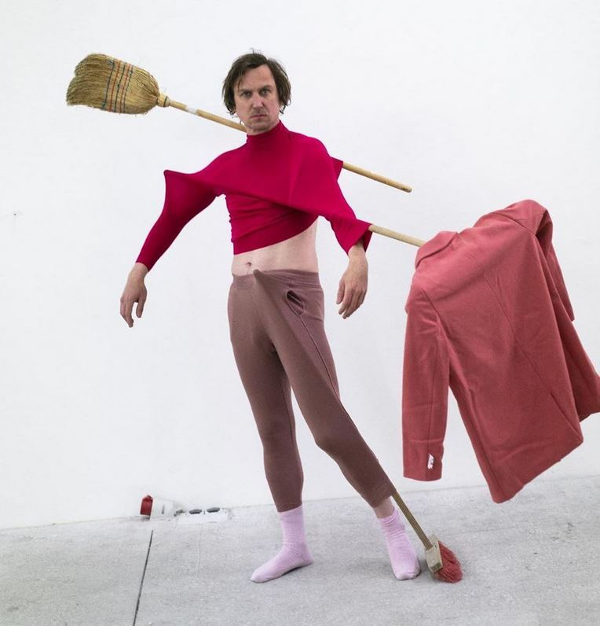
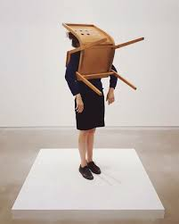
Erwin Wurm
One minute sculptures

Slide 24
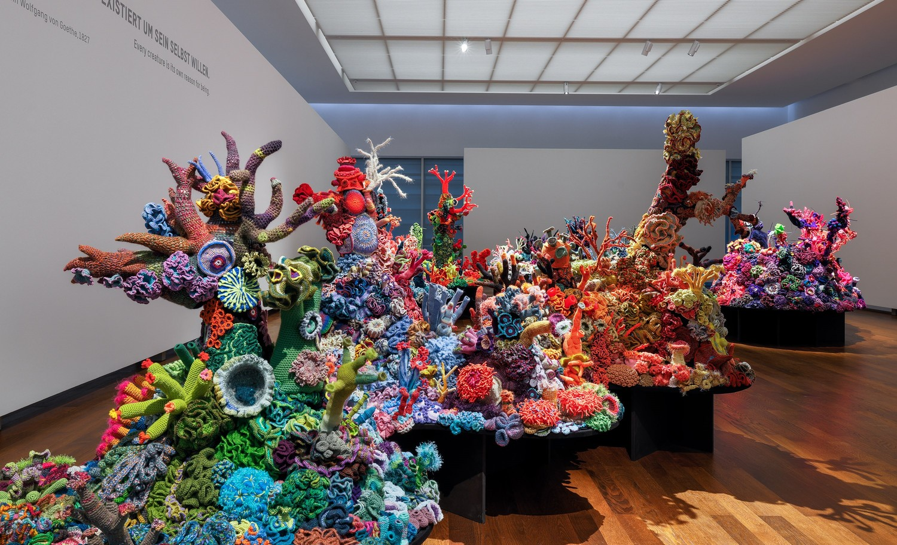
Notes:
Die Nesseltiere sterben. Überall kommen Korallen durch globale Erwärmung zu Tode. Die in Australien geborenen und in Kalifornien lebenden Schwester-Künstlerinnen Margaret und Christine Wertheim finden sich mit dem Verlust nicht kampflos ab, sondern begegnen ihm mit einer fabelhaften Welt, die in traditionellen handarbeitlichen Techniken entstanden ist: Ihre gehäkelten Riffe schillern und schwelgen in Farben und Formen, die vom Great Barrier Reef inspiriert sind.
Nach dem Vorbild der lebendigen Riffe, denen sie nachstreben, haben die Schwestern ein kooperatives Installationswerk gestaltet, an dem über 20.000 Menschen in fünfzig Städten und Ländern mitwirkten. Kunst, Naturwissenschaft, Mathematik und gemeinschaftliche Praxis kommen zur Synthese in einer Arbeit, in der die Möglichkeiten der Handarbeit ebenso reflektiert sind wie die verborgene Geschichte der Nutzung handwerklicher Techniken für die wissenschaftliche Darstellung.

Slide 25
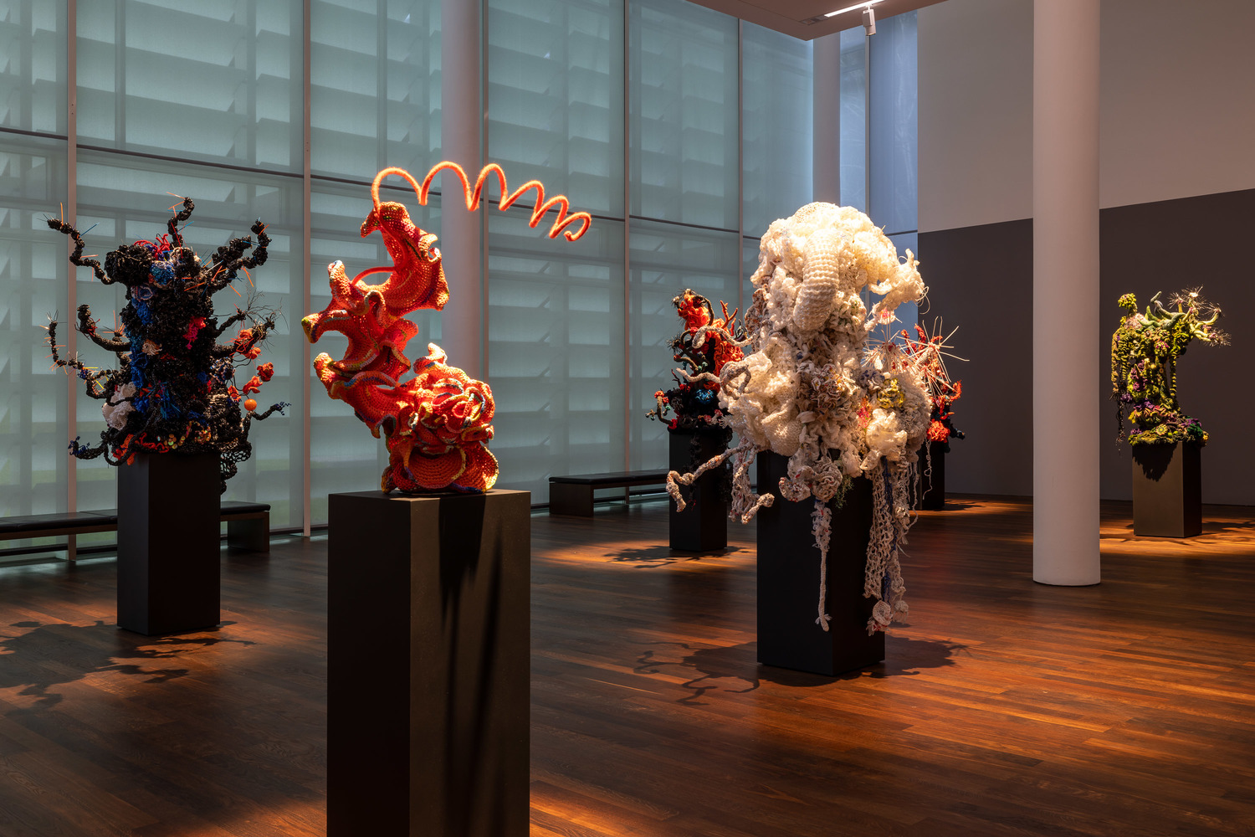
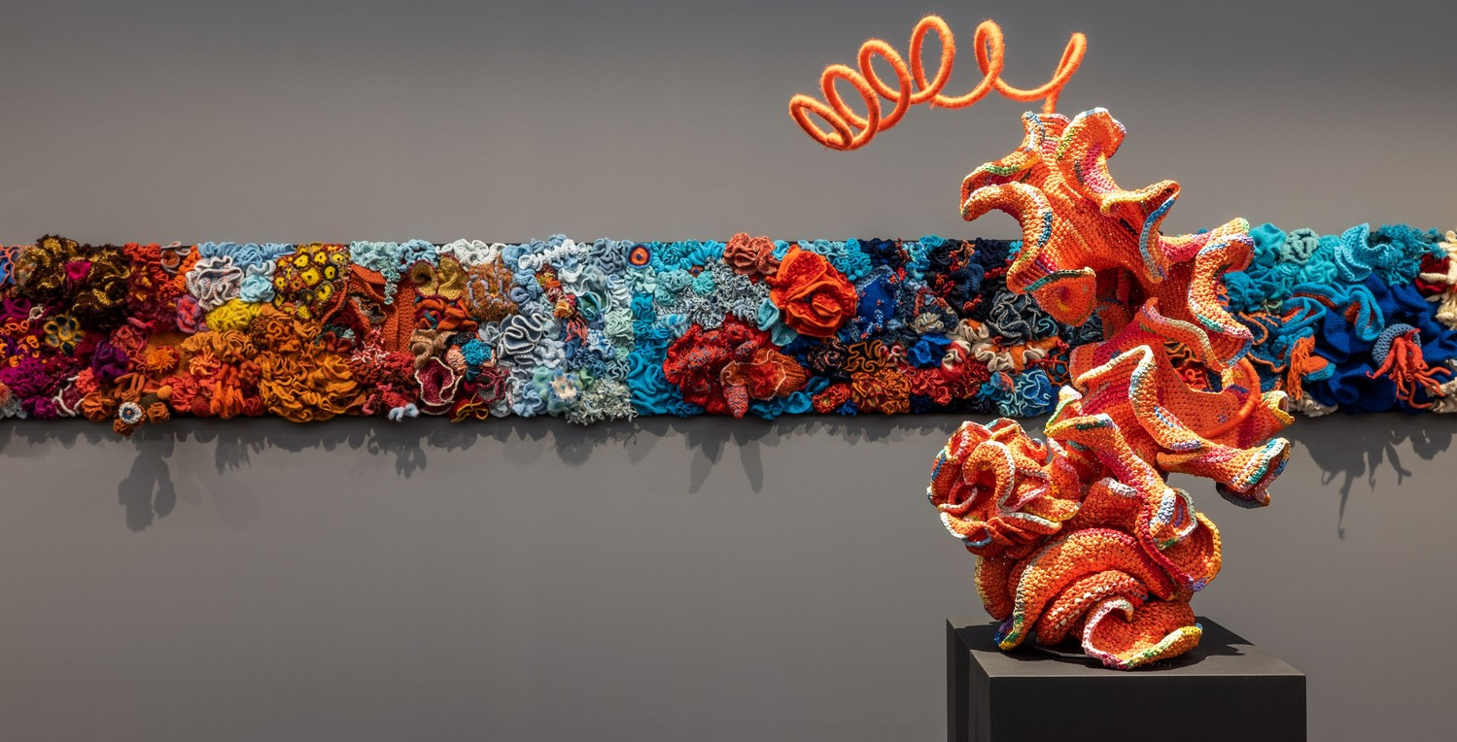
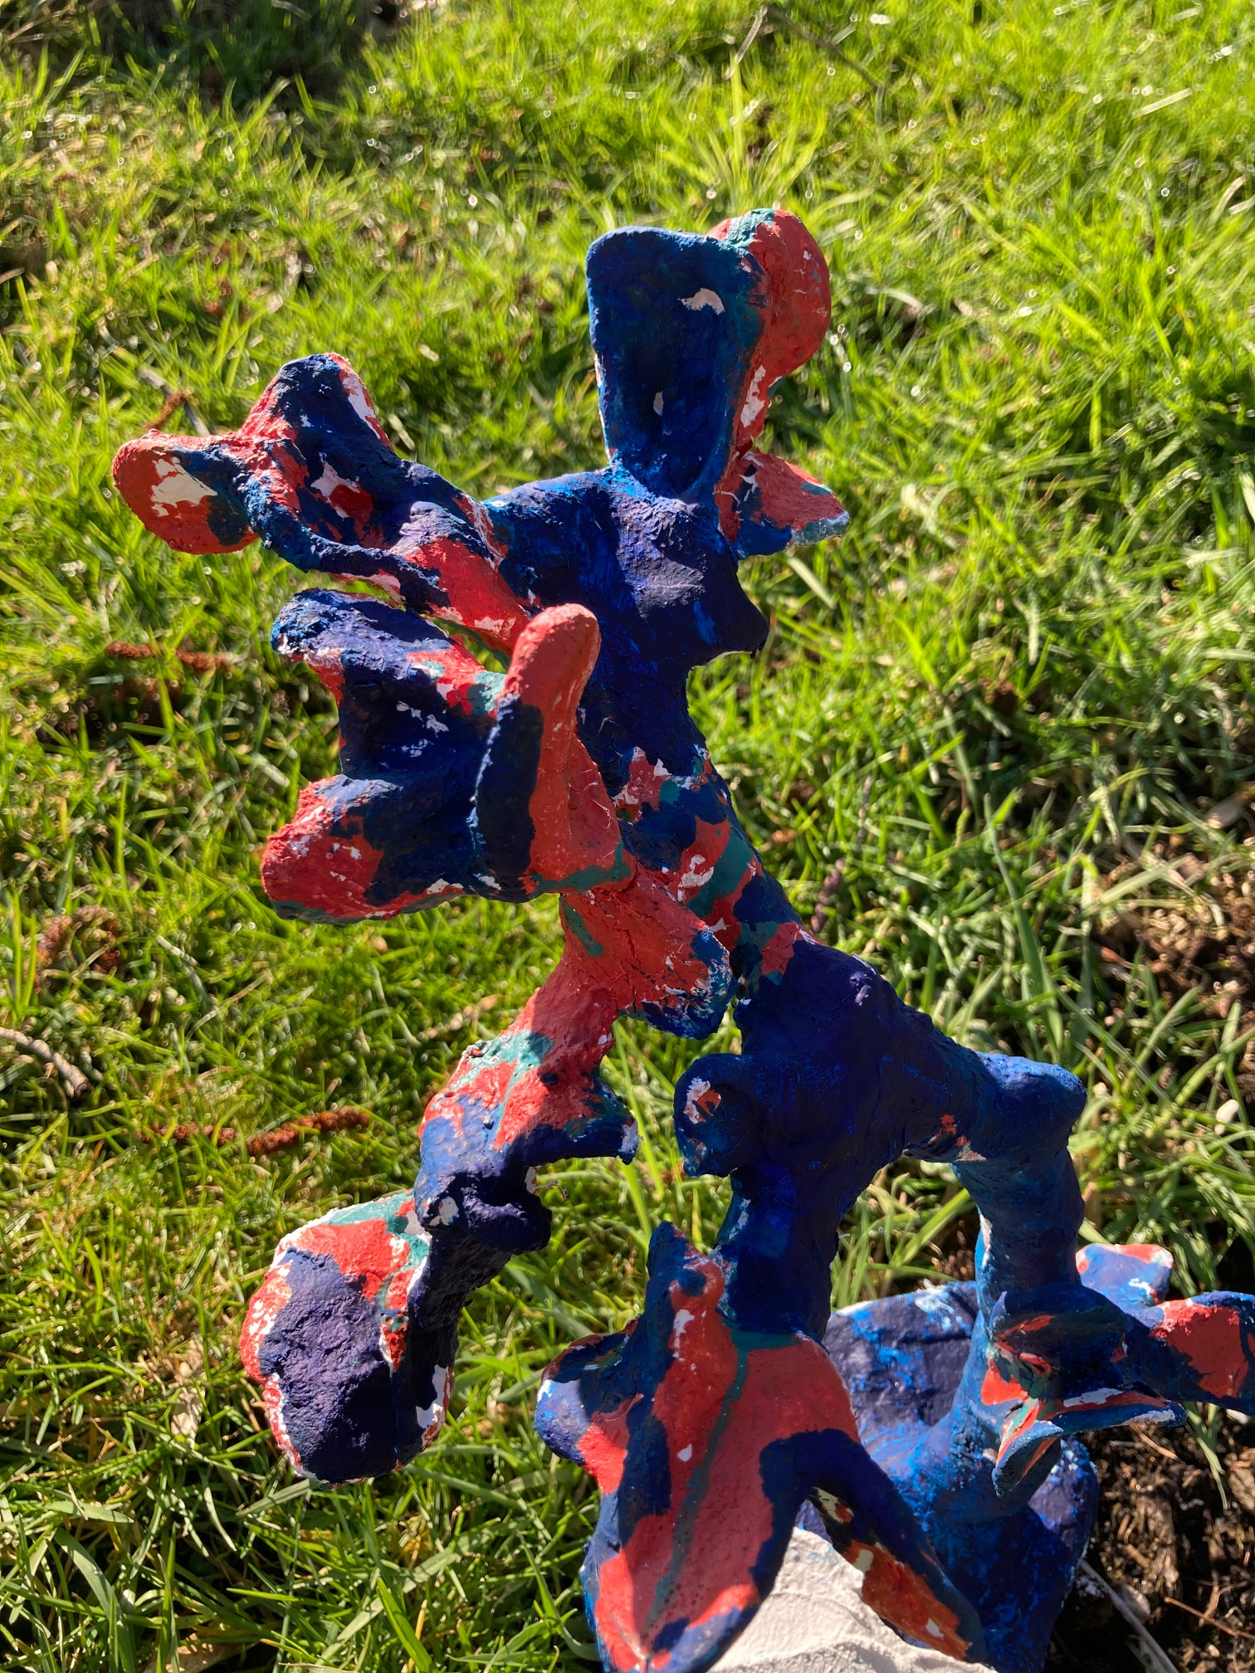
Notes:
Der Aufbau von Korallen basiere auf hyberbolischen Kurvenstrukturen, so Kittelmann. „Das Häkeln schafft automatisch genau diese Strukturen.“ Es entstehe am Ende immer genau der geometrische Körper, den Korallen auch in der Natur hätten. Die Geschwister hätten dazu einmal gesagt, dass die Kunst das Leben animiere und das Leben so sei wie die Kunst.

Slide 26
Hyperbel
MATHEMATIK
(zu den Kegelschnitten gehörende) unendliche ebene Kurve aus zwei getrennten Ästen, die zueinander symmetrisch sind und die der geometrische Ort aller Punkte sind, die von zwei festen Punkten (Brennpunkten) eine gleichbleibende Differenz der Abstände haben
SPRACHWISSENSCHAFT•RHETORIK
in einer Übertreibung bestehende rhetorische Figur (z. B. himmelhoch; wie Sand am Meer)

